Slide 1
Fórum Nacional pela Redução da Desigualdade Social – Eixo 4
Rodrigo Avila
Seminário “Os impactos da Reforma da Previdência e das novas tecnologias para a sociedade”
UnB – 29/8/2019

Slide 2
Fórum Nacional pela Redução da Desigualdade Social
A Campanha pela Redução da Desigualdade Social no Brasil está estruturada em cinco eixos temáticos que reivindicam uma sociedade mais justa, equilibrada, próspera e menos desigual. Os cinco eixos são:
1 - Mudar o modelo tributário (Reduzir a tributação sobre o consumo e a produção e aumentar sobre a renda e a riqueza);
2 - Preservar e ampliar os direitos sociais;
3 - Preservar e ampliar políticas públicas de valorização do trabalho e da educação;
4 - Reforçar a função social do Estado;
5 - Ampliar a democracia e a participação social.

Slide 3
Eixo 4 – Reforçar a Função Social do Estado
(ações do governo caminham na direção contrária)
Priorizar a destinação do orçamento público para demandas sociais;
Eliminar ou reduzir as isenções e desonerações fiscais, os subsídios concedidos e os gastos com juros da dívida pública;
Melhorar a gestão e tornar mais eficientes os gastos públicos;
Apoiar a PEC que institui controle dos gastos com juros da dívida pública;
Fortalecer as empresas estatais e instituir controle social sobre sua gestão.

Slide 4
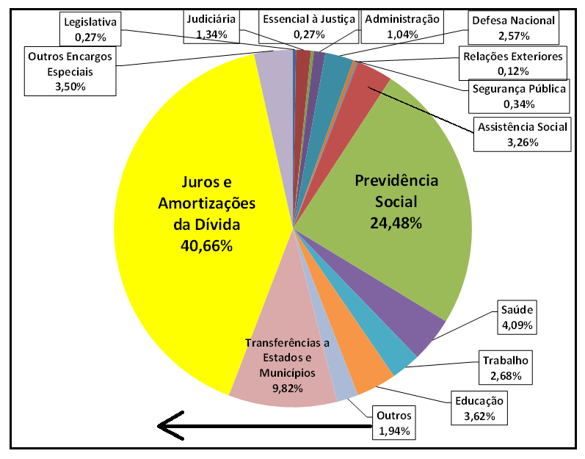
Orçamento Federal (Fiscal e Seguridade Social)
Executado (Pago) em 2018 = R$ 2,621 TRILHÕES
R$ 336 bilhões: amortizações efetivas
Estimativa de cerca de meio trilhão de juros
Nova dívida direcionada para pagar juros
Tesouro Nacional contabiliza grande parte dos juros como se fosse “rolagem”
Fonte: SIAFI - http://www2.camara.leg.br/orcamento-da-uniao/leis-orcamentarias/loa - Banco de Dados Access p/ download (execução do Orçamento da União - Dados até 31/12/2018)
Agricultura | 0,61%
Transporte | 0,44%
Ciência e Tecnologia | 0,24%
Gestão Ambiental | 0,13%
Comércio e Serviços | 0,10%
Indústria | 0,08%
Energia | 0,07%
Urbanismo | 0,06%
Organização Agrária | 0,06%
Comunicações | 0,04%
Direitos da Cidadania | 0,04%
Cultura | 0,04%
Saneamento | 0,02%
Desporto e Lazer | 0,01%
Habitação | 0,00%
TOTAL | 1,94%
R$ 1,065 TRILHÃO

Slide 5
Dívida Pública: é resultado de um “excesso” de gastos sociais ???
Fonte: 1995 a nov/2001: Banco Central - Série Temporal 16971 - NFSP sem desvalorização cambial - Fluxo acumulado no ano - Resultado primário - Total - Setor público consolidado. Dez/2001 a 2018: Tabela – https://www.bcb.gov.br/content/estatisticas/Documents/Tabelas_especiais/Nfspp.xls Estoque da Dívida Interna – Fonte: Notas para a Imprensa do Banco Central – Política Fiscal. Inclui os títulos em poder do BC, pois este último os utiliza nas Operações Compromissadas.
Notes:
Suspensão pagamento encargos aos rentistas (Bonos Global 2012 e 2030) desde novembro/2008
Proposta soberana de recompra do restante da dívida por no máximo 30% de seu valor nominal
The Economist (23/04/2009): “Sr. Correa parece ser incorruptível (...) gasto público cresceu 71% em 2008, resultado de investimentos em escolas e hospitais”
ESTA É A PROVA DA VIABILIDADE POLÍTICA DA AUDITORIA DA DÍVIDA
ENQUANTO ISSO, O GOVERNO BRASILEIRO RECOMPRA TÍTULOS DA DÍVIDA EXTERNA A 130% DO VALOR DE FACE, EM MÉDIA

Slide 6
Função da Dívida Pública no Brasil: Pagar juros da própria dívida = Concentrar a riqueza
RELATÓRIO FINAL DA CPI DA DÍVIDA PÚBLICA – CÂMARA DOS DEPUTADOS – 2010: “14. Depoimentos colhidos pela CPI confirmaram que o fator mais importante para o crescimento da dívida pública foram as altas taxas de juros. (Fonte: https://www2.camara.leg.br/atividade-legislativa/comissoes/comissoes-temporarias/parlamentar-de-inquerito/53a-legislatura-encerradas/cpidivi/relatorio-final-aprovado/relatorio-final-versao-autenticada
ACÓRDÃO Nº 1084/2018 – TCU: “no período de 2000 a 2017, a DBGG aumentou, em valores deflacionados, R$ 1,911 trilhão, sendo R$ 3,043 trilhões referentes à apropriação de juros, reduzido de aproximadamente R$ 1,132 trilhão referente a emissões líquidas negativas, que resultam em resgates líquidos”. Fonte: https://pesquisa.apps.tcu.gov.br/#/documento/acordao-completo/%252a/NUMACORDAO%253A1084%2520ANOACORDAO%253A2018/DTRELEVANCIA%2520desc%252C%2520NUMACORDAOINT%2520desc/0/sinonimos%3Dfalse
Porém, o TCU não propõe investigar a formação e a necessidade das altíssimas taxas de juros brasileiras

Slide 7
Altas taxas de juros servem para controlar a inflação e proteger os mais pobres ???
Busca da meta de inflação via altas taxas de juros, ignorando o Art. 3º da Lei 4.595/1964: “A política do Conselho Monetário Nacional objetivará: (I) Adaptar o volume dos meios de pagamento ás reais necessidades da economia nacional e seu processo de desenvolvimento; (II) Regular o valor interno da moeda, para tanto prevenindo ou corrigindo os surtos inflacionários ou deflacionários de origem interna ou externa, as depressões econômicas e outros desequilíbrios oriundos de fenômenos conjunturais;”
De janeiro de 1995 a maio de 2016, o conjunto dos preços administrados do IPCA avançou 664,1%, enquanto o conjunto dos preços livres aumentou 301,3%. Entre os preços administrados que mais subiram, destacam-se os preços de gás de botijão (1257,8%) e plano de saúde (820,4%) - Fonte: Banco Central
De junho de 2016 a julho de 2019, os “preços monitorados” do IPCA subiram 20,5%, enquanto os “preços livres” subiram 11,7%. (Fonte: Séries Temporais nº 433 e 4449 do BC)
Poder Executivo apresentou o PLP 112/2019 para revogar estes itens da Lei 4.595/1964

Slide 8
BRASIL: AUDITORIA DA DÍVIDA
Prevista na Constituição Federal de 1988
Plebiscito popular ano 2000: mais de seis milhões de votos
AUDITORIA CIDADÃ DA DÍVIDA
www.auditoriacidada.org.br
Auditoria da Dívida no âmbito do Ministério da Fazenda, com participação da Sociedade Civil: Aprovada 3 vezes pelo Congresso Nacional e vetada 3 vezes pelos governos em 2016 e 2017
Notes:
8

Slide 9
Juros sobre juros
Regime de Metas de Inflação
Reuniões do BC com banqueiros: Conflito de interesses
Dívidas dos estados com a União
Acumulação de Reservas Cambiais
“Operações de Mercado Aberto”
Operações de “swaps”
Empréstimos ao BNDES
Fonte: Banco Central - Nota para a Imprensa - Política Fiscal - Quadro “Títulos Públicos Federais”.

Slide 10
Beneficiários da Dívida Interna Federal – mar/19
EFPC (Fundos de Pensão): 9,56%
Resposta do MF a pedido com base na LAI, que solicitou o nome dos detentores finais dos títulos da dívida:
“Ressaltamos também que o Tesouro Nacional por não ser órgão supervisor destes grupos, não detém os dados dos participantes ou cotistas dessas entidades e fundos.
“...sigilo bancário referente às operações ativas e passivas e serviços prestados pelas instituições financeiras.”
Fonte: http://www.tesouro.fazenda.gov.br/documents/10180/772830/Anexo_RMD_Mar_19.zip/3d01a7e1-a639-41b6-9c84-cba0caac293b , quadros 2.7 e 5.4. Foi acrescentado na rubrica “Bancos” o montante de Operações de Mercado Aberto (as chamadas “operações compromissadas”) constante no quadro 5.4, uma vez que se trata de dívida do Banco Central com bancos. EFPC: Aplicações em Renda Fixa - http://sa.previdencia.gov.br/site/2019/04/surpcinforme19.01.pdf

Slide 11
  ESTRATÉGIAS DE AÇÃO
  CONHECIMENTO DA REALIDADE
  MOBILIZAÇÃO SOCIAL CONSCIENTE
  AÇOES CONCRETAS
        Pressão sobre os governos
        Formação de Núcleos nos Estados, eventos, estudos, mobilizações, panfletagens.

Slide 12
http://reducaodesigualdadesocial.org.br/
www.auditoriacidada.org.br
www.facebook.com/auditoriacidada.pagina

